Slide 1

MNIST
발표자 구지현

Slide 2
Contents
1
레이어 층 깊이 변경
conv, fc
2
Loss function
3
Optimizer
4
momentum

Slide 3
1
레이어 층 깊이 변경
실험 목적
Convolutional Layer와 Fully Connected Layers의 수를 늘려보며
모델의 성능에 어떤 영향을 주는지 보고자 함.
결과 예상
Convolutional Layer와 Fully Connected Layers의 수가 증가했을 때
모델의 성능 또한 향상할 것이다.

Slide 4
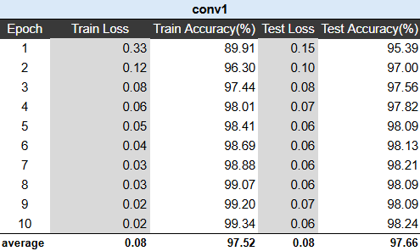
1
Conv 층 개수 변경 실험
조건
결과
모델 구조 : n층 CNN + 3층 FC
데이터 셋 : MNIST
Epoch : 10
Pooling : 1
실험 방식
Conv 수를 1~6까지 증가
이미지 클릭시 실험 결과가 기록된 구글 시트로 이동합니다.

Slide 5
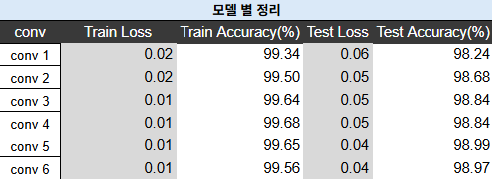
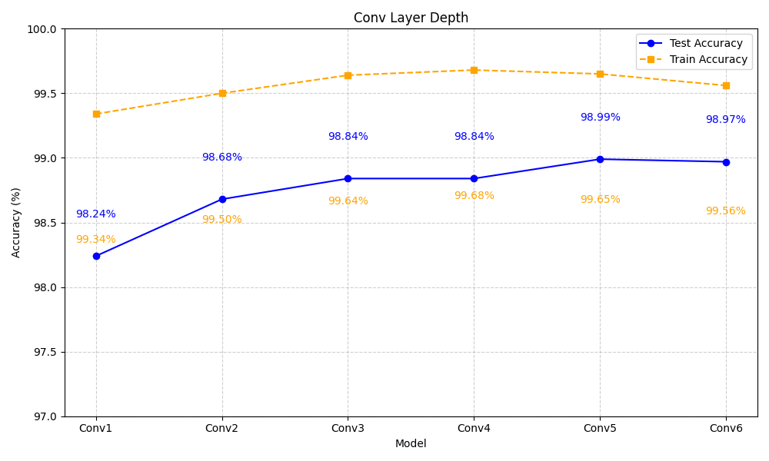
1
Conv 층 개수 변경 실험
Conv 수가 증가할수록 Acc 상승
모델이 특징을 점점 더 정교하게 추출
Conv 6에서 미세하게 성능이 저하

Slide 6
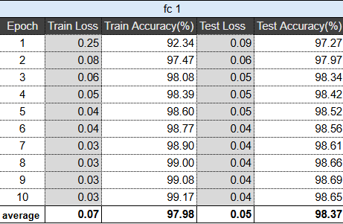
1
fc 층 개수 변경 실험
조건
결과
모델 구조 : 2층 CNN + n층 FC
데이터 셋 : MNIST
Epoch : 10
Pooling : 2
실험 방식
Fc 수를 1~4까지 증가
이미지 클릭시 실험 결과가 기록된 구글 시트로 이동합니다.

Slide 7
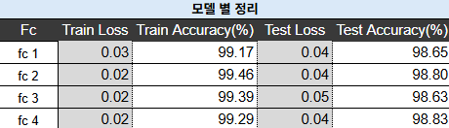
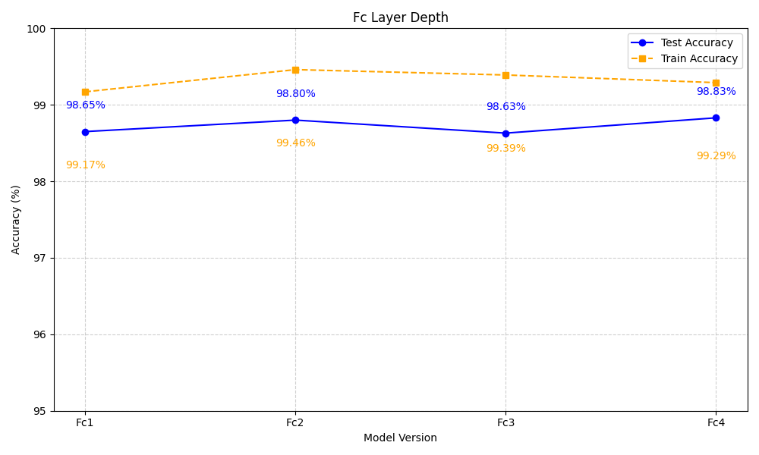
1
Fc 층 개수 변경 실험
fc 2 까지는 모델의 성능이 향상,
fc3과 fc4에서는 성능이 감소
fc 개수가 많아지면서 되려 학습을 방해한 것으로 보임.

Slide 8
2
Loss function
실험 목적
Loss Function에 따른 모델의 성능 비교해 보고자 함.
실험 방식
NML Loss와 CrossEntropy Loss를 비교.

Slide 9
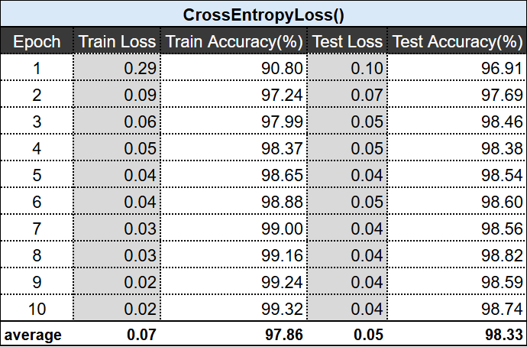
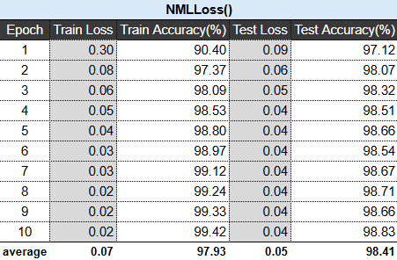
2
Loss function
조건
결과
모델 구조 : 2층 CNN + 3층 FC
데이터 셋 : MNIST
Epoch : 10
Pooling : 2

Slide 10
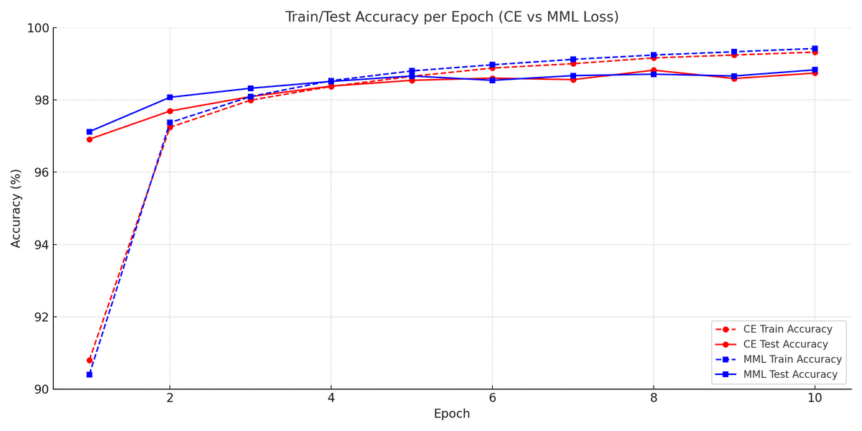
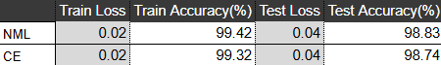
2
Loss function
NML이 미세하게 Acc값이 높음
CrossEntropy 이 과적합 가능성이
있어 보임

Slide 11
3
Optimizer
실험 목적
학습 방식이 모델의 성능에 어떤 영향을 주는지 알아보기 위함.
실험 방식
Adam과 SGD를 비교.

Slide 12
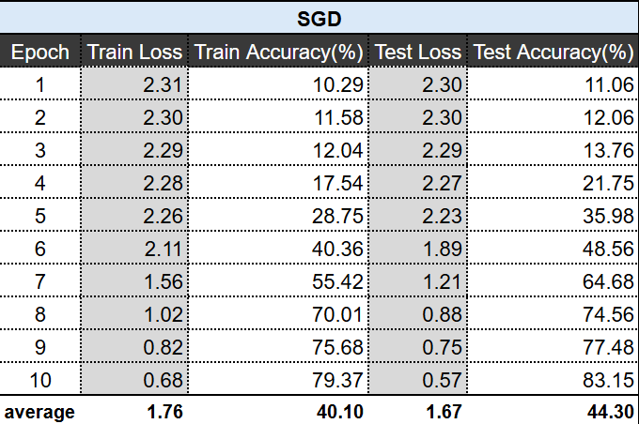
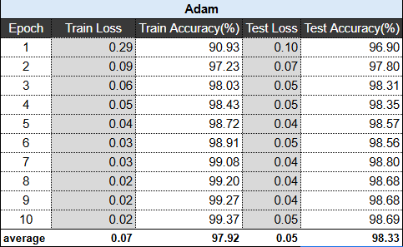
3
Optimizer
조건
결과
모델 구조 : 2층 CNN + 3층 FC
데이터 셋 : MNIST
Epoch : 10
Pooling : 2
Learning rate : 0.01

Slide 13
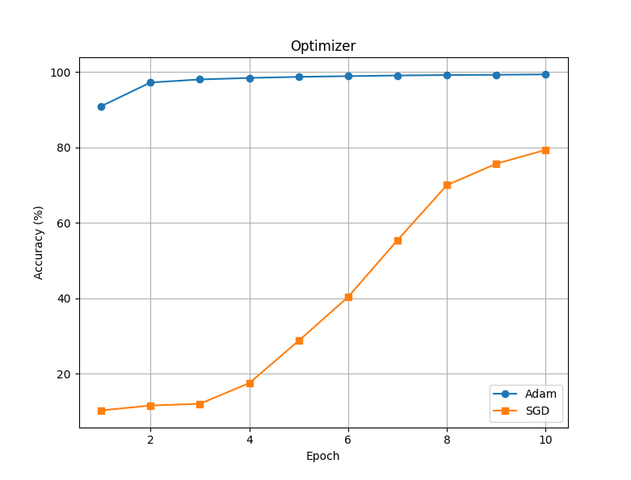
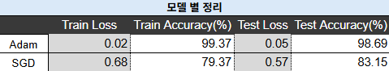
3
Optimizer
Momentum이 없어서 SGD가 Adam에 비해 수렴 속도가 느림
Epoch 수를 늘렸을 때 SGD 성능도 상승할 것으로 보임

Slide 14
4
Momentum
실험 목적
Momentum 값이 달라짐에 따라 모델의 성능을 비교, 적절한 Momentum 계수를 알아보기 위함.
실험 방식
Momentum 값을 0.0 부터 1.0까지 0.2 단위로 증가.

Slide 15
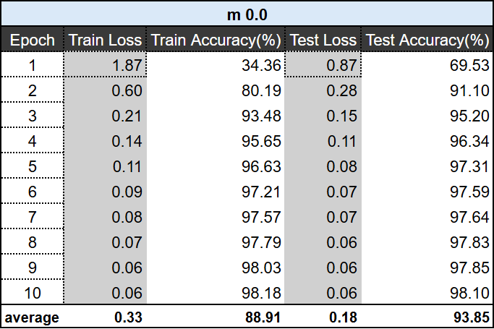
4
Momentum
조건
결과
모델 구조 : 2층 CNN + 3층 FC
데이터 셋 : MNIST
Epoch : 10
Pooling : 2
Learning rate : 0.01
Optimizer : SGD
이미지 클릭시 실험 결과가 기록된 구글 시트로 이동합니다.

Slide 16
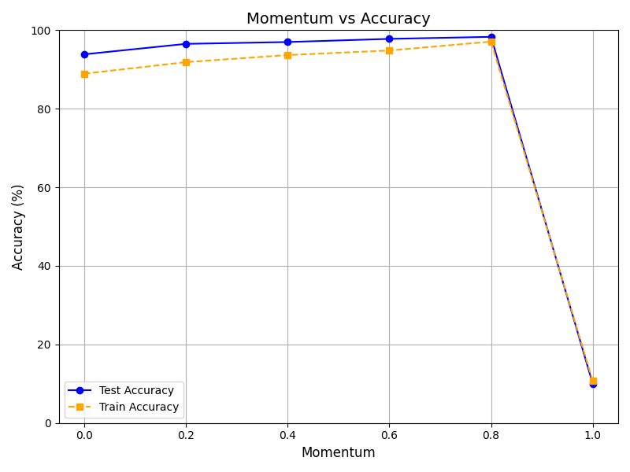
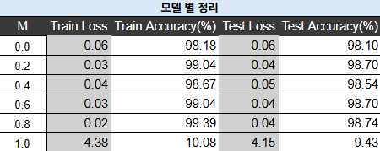
4
Momentum
1.0에서 모델이 발산, 학습 실패.
0.0 ~ 0.8으로 갈 수록 성능 향상

Slide 17
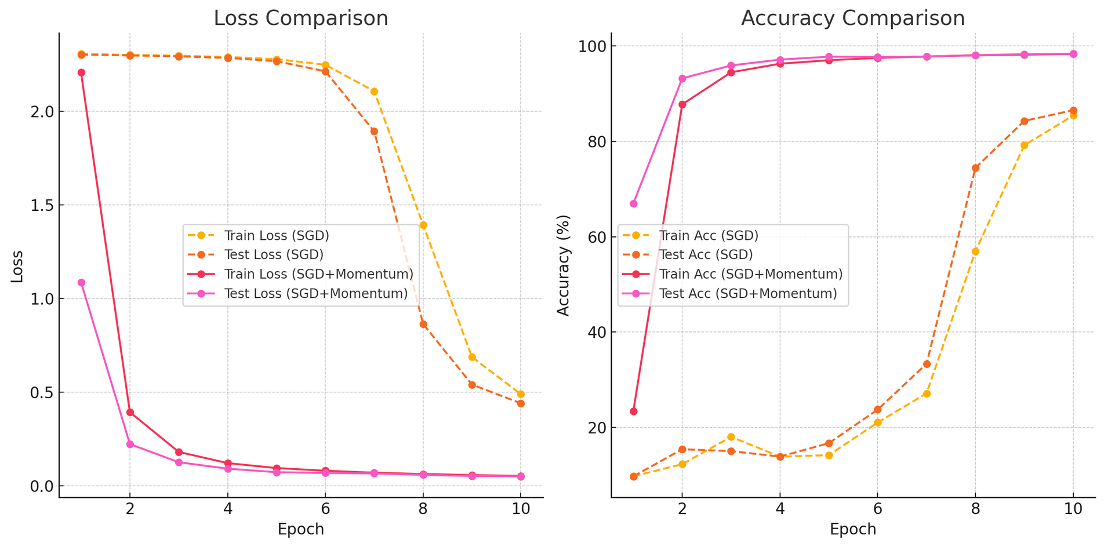
Momentum이 있을 때 빠르게 수렴
Optimizer 와 유사한 양상을 보임

Slide 18
감사합니다.

